Slide 1
МКДОУ №1
Воспитатель Лосюк Наталья Анатольевна , I кв. категория
Воспитатель Левашкина Нина Валериянтовна , II кв. категория
Город Мирный
Архангельская область

Slide 2
В настоящее время особенно актуальна проблема воспитания патриотизма у детей , воспитания чувства гордости за богатое духовное и историческое наследие нашего народа. Дошкольное детство – наиболее благоприятный период для воспитания у детей этих нравственных качеств. Чем младше ребёнок , тем больше можно оказать влияние на формирование его мировоззрения, чувств, поведения.
Старинная мудрость напоминает нам: «Человек, не знающий своего прошлого, не знает ничего».
Без знания своих корней, традиций своего народа нельзя воспитать полноценного человека, любящего свой дом, своих родителей, свой город, свою страну.
Актуальность вопроса о нравственном воспитании привела к работе над проектом «Скажи нам, чем ты славишься, Поморская земля?»
Становление человека как гражданина должно начинаться с его малой Родины- родного города, родного края .Любовь к большому надо прививать с малого

Slide 3
Архангельский Север уникален в отношении культурных и исторических традиций и ценностей, которые необходимо передать молодому поколению
Изучение жизни и творчества великих земляков и есть значительная часть познания исторического наследия поморского Севера

Slide 5
ЦЕЛЬ ПРОЕКТА
воспитание у детей старшего дошкольного возраста патриотизма, чувства гордости за богатое духовное и историческое наследие родного края через знакомство с культурой Поморья, традициями и обычаями поморского народа, жизнью и творчеством великих земляков
ЗАДАЧИ ПРОЕКТА
развитие у детей эмоционально положительного отношения к изучению жизни и творчества великих земляков
развитие познавательного интереса у дошкольников к истории родного края
воспитание чувства гордости у старших дошкольников за достижения великих земляков
формирование у детей системы элементарных знаний об истории поморского края, жизни и творчестве великих земляков через организованную образовательную деятельность, экскурсии, беседы, ознакомление с художественной литературой
развитие творческих способностей в процессе изучения наследия Севера

Slide 6
Подготовительный
подбор художественной и научно – популярной литературы о жизни и творчестве великих земляков, о культуре Поморья, традициях и обычаях поморского народа; просмотр видео фильмов
Заключительный
создание мини – музея предметов старины в группе, презентация данного проекта коллективу педагогов ДОУ
1
3
2
Содержание деятельности беседы,
посещение выставок,
экскурсии в краеведческий музей, библиотеку ,чтение книг, художественное творчество

Slide 7
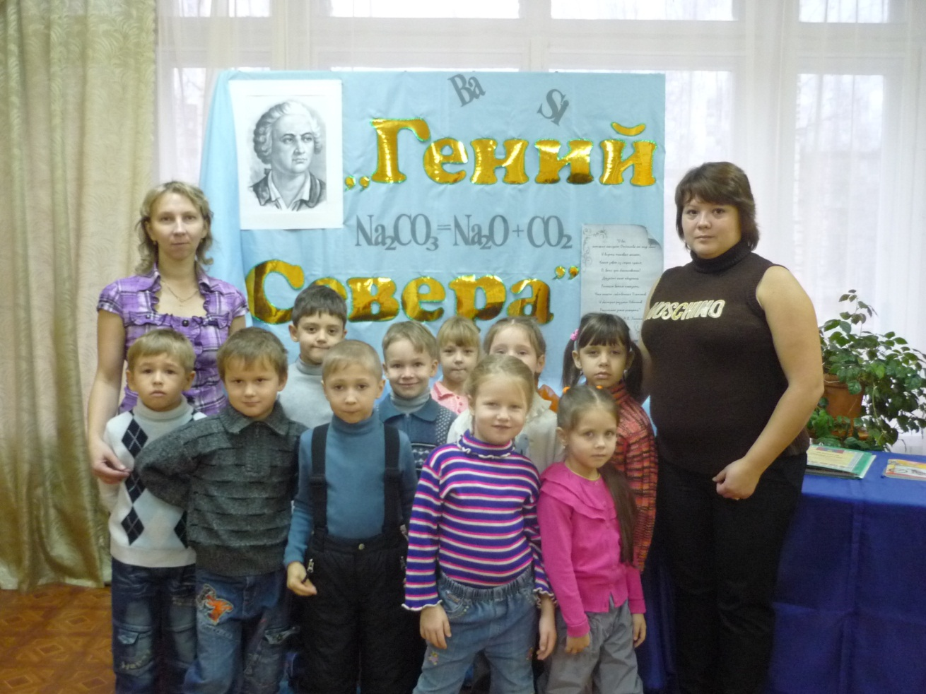
ПОСЕЩЕНИЕ ВЫСТАВКИ
«ГЕНИЙ СЕВЕРА»

Slide 8
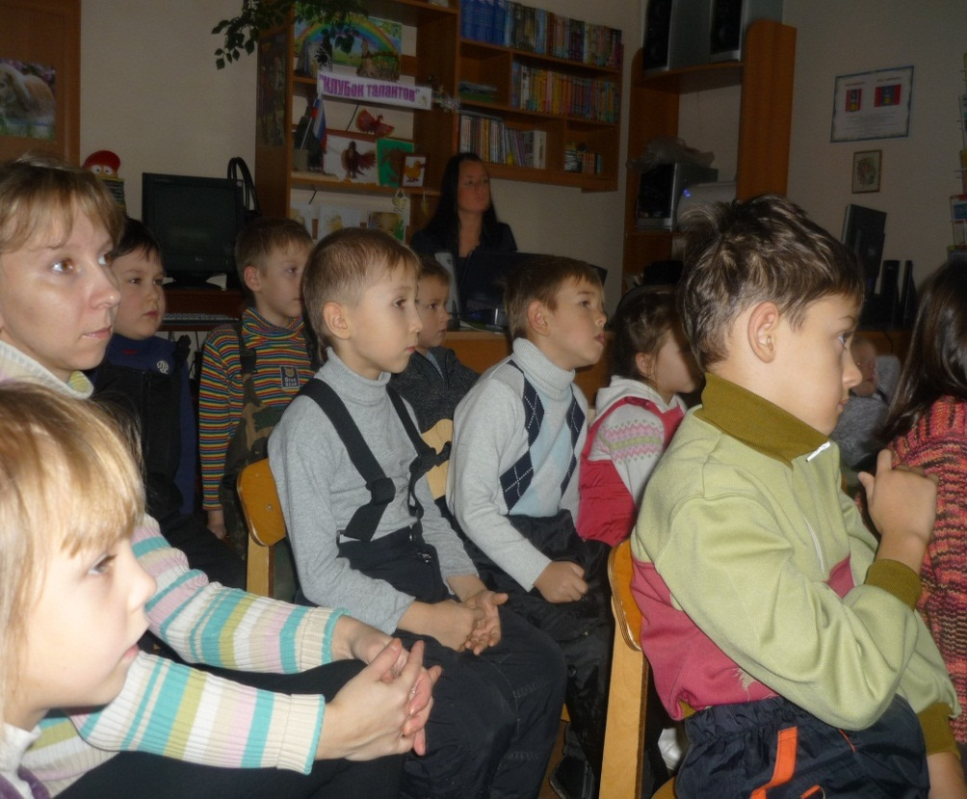
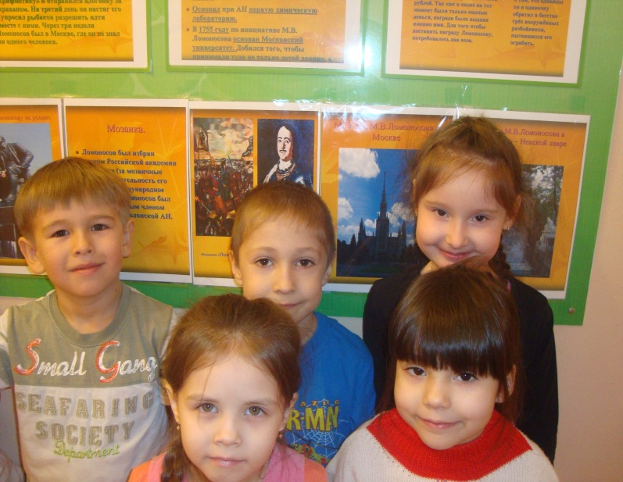
ЭКСКУРСИЯ В ЦЕНТРАЛЬНУЮ ДЕТСКУЮ БИБЛИОТЕКУ

Slide 9
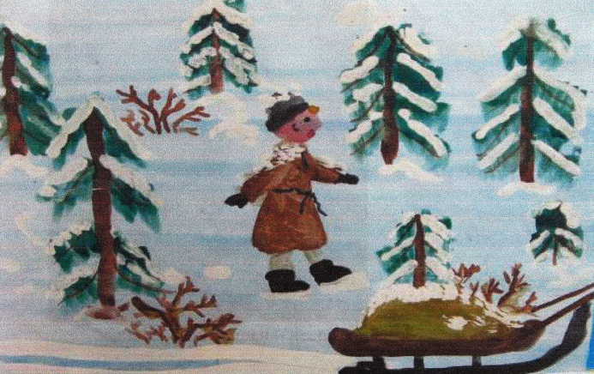
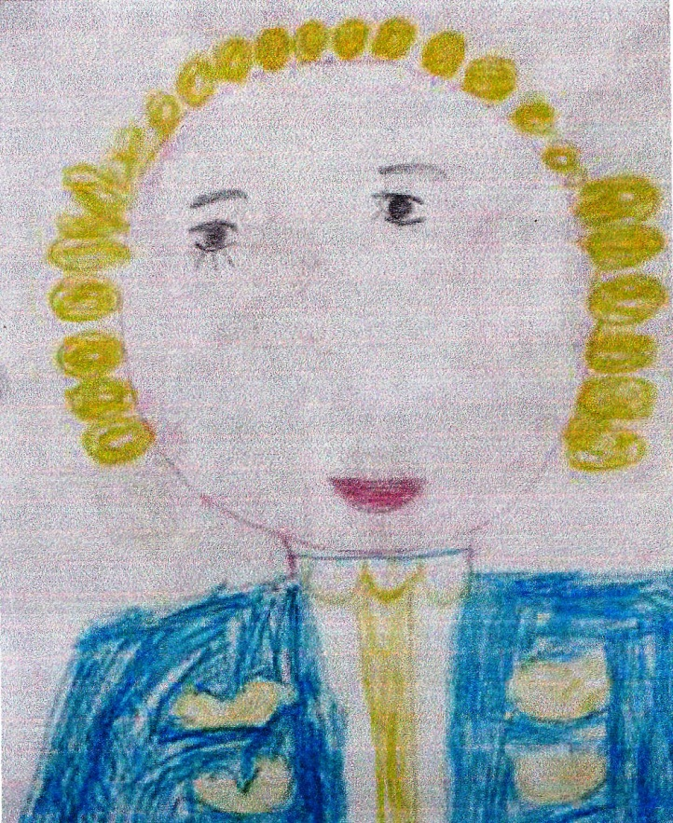
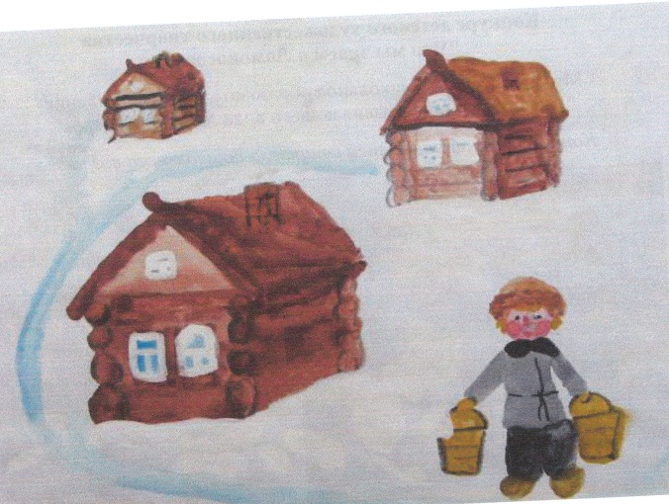
ХУДОЖЕСТВЕННОЕ ТВОРЧЕСТВО

Slide 10
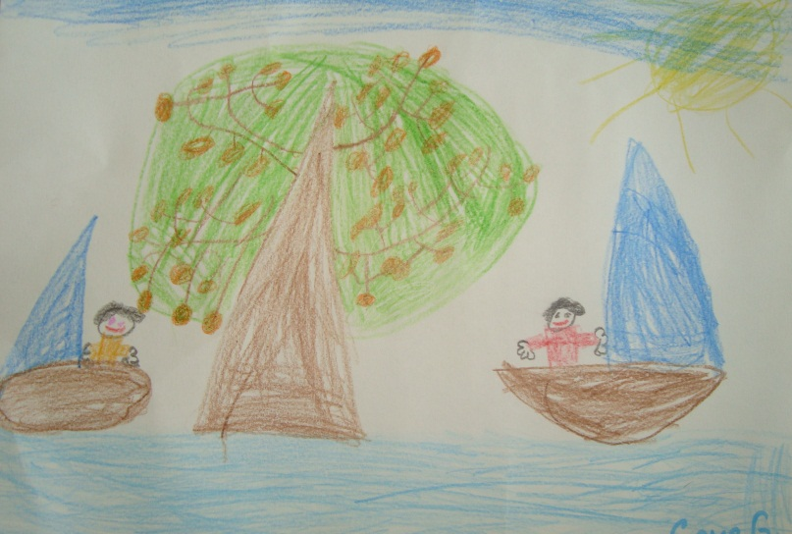
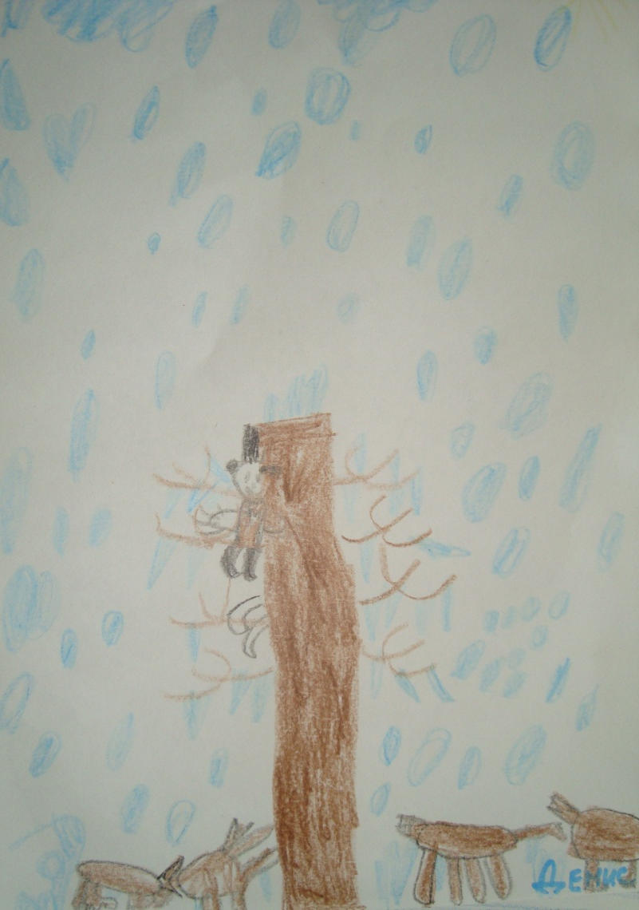
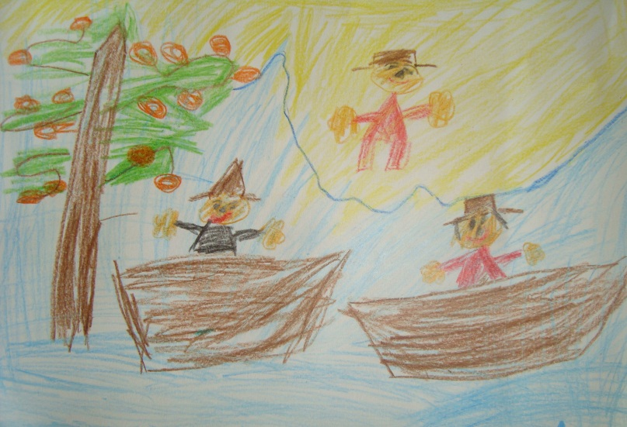
РИСУНКИ ДЕТЕЙ К СКАЗКАМ СТЕПАНА ПИСАХОВА

Slide 11
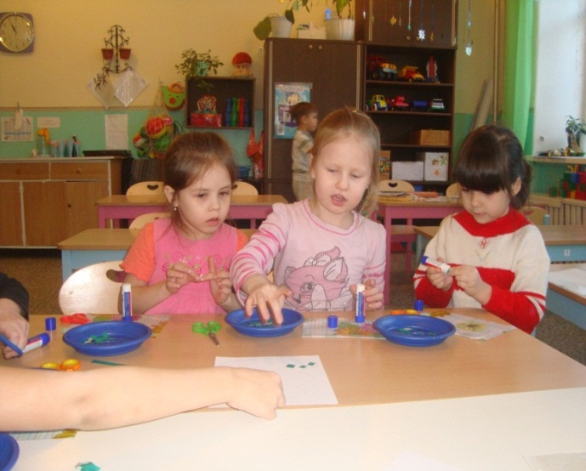
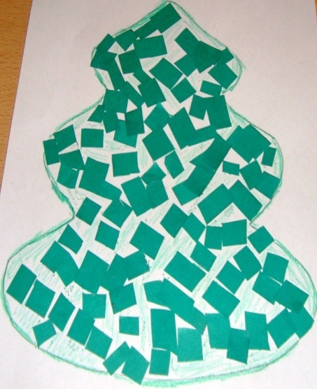
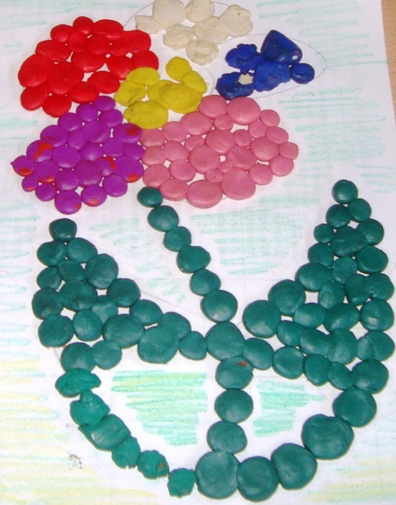
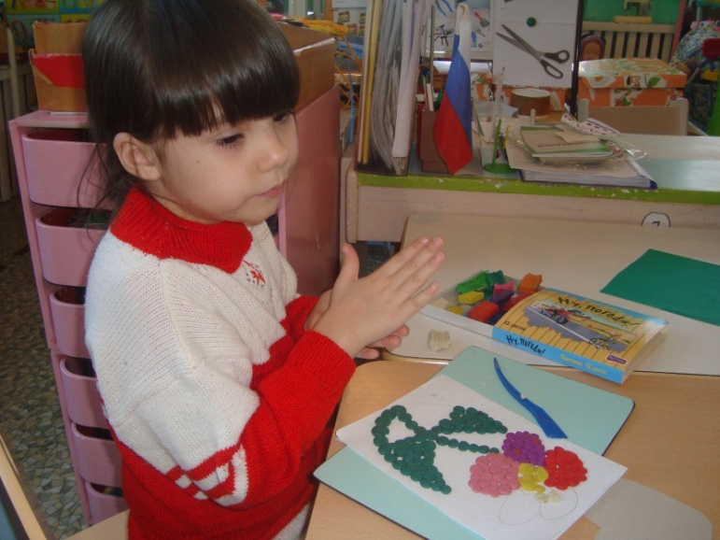
ПОЗНАЁМ СЕКРЕТЫ МОЗАИКИ

Slide 12
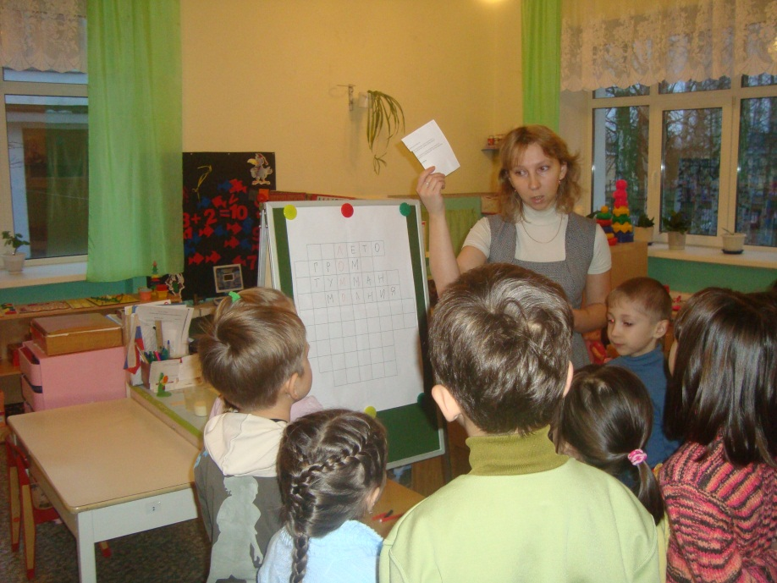
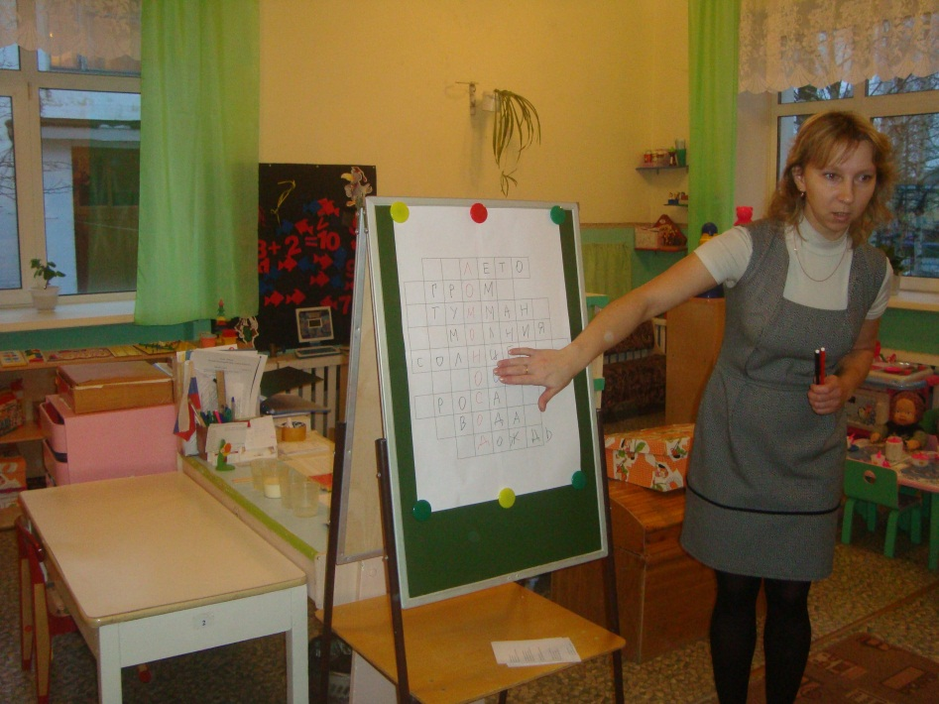
ОБРАЗОВАТЕЛЬНАЯ ОБЛАСТЬ «ПОЗНАНИЕ»
«ЛОМОНОСОВ – ВЕЛИКИЙ УЧЁНЫЙ»

Slide 13
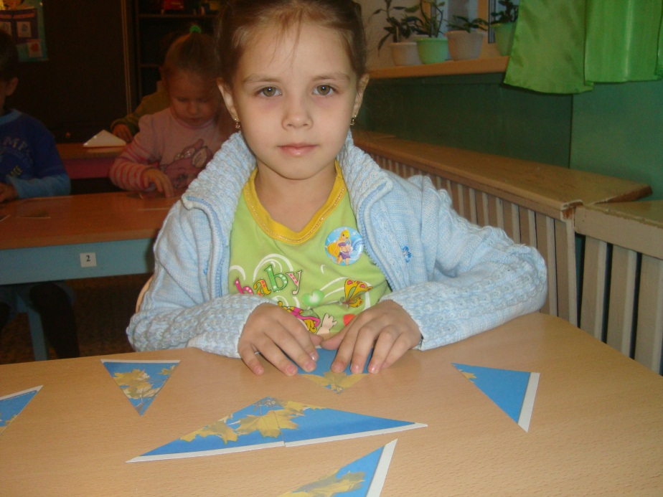
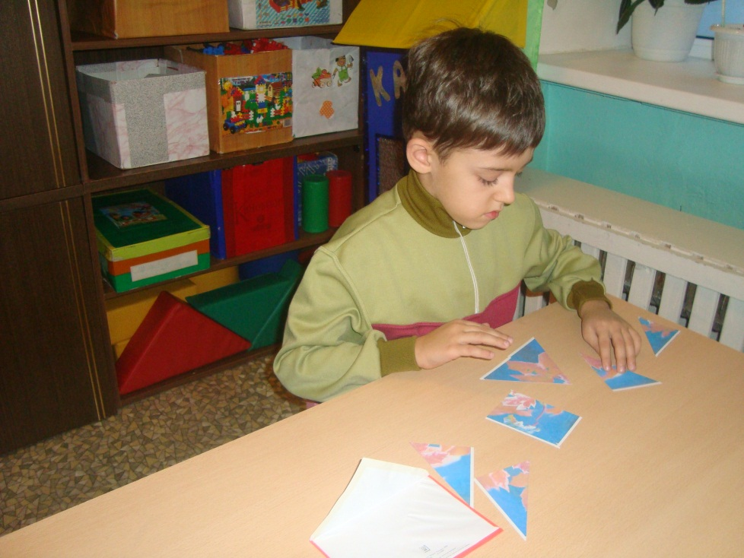
ЛОМОНОСОВ СОБИРАЛ МОЗАИКУ ИЗ СМАЛЬТЫ,
А МЫ ИЗ БУМАГИ

Slide 14
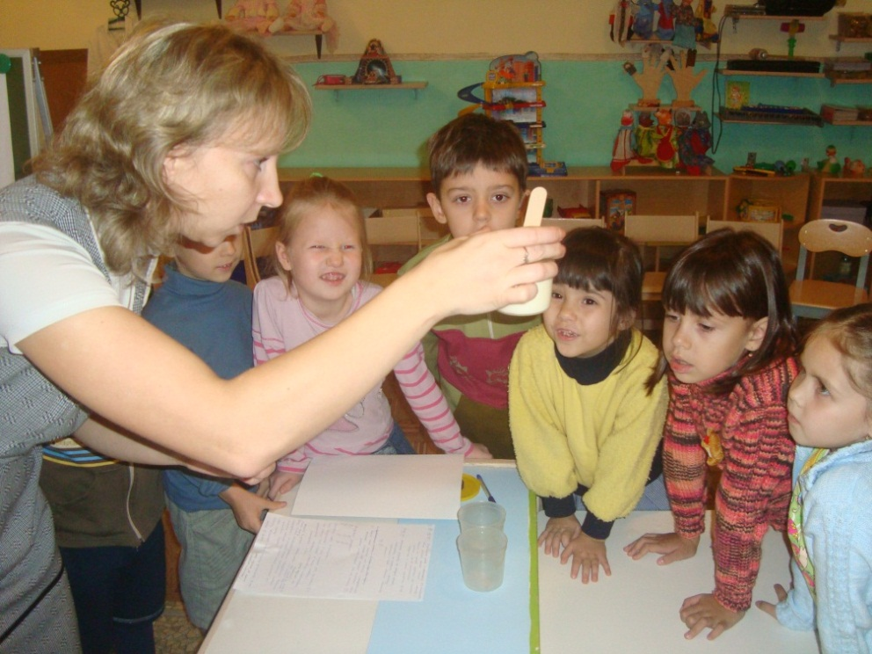
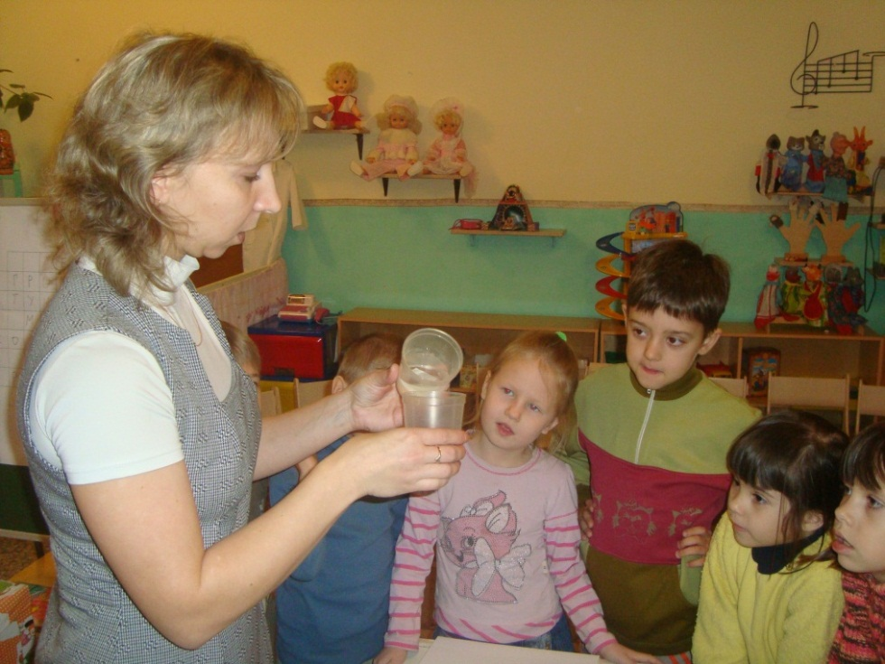
ОПЫТНО – ЭКСПЕРИМЕНТАЛЬНАЯ ДЕЯТЕЛЬНОСТЬ

Slide 15
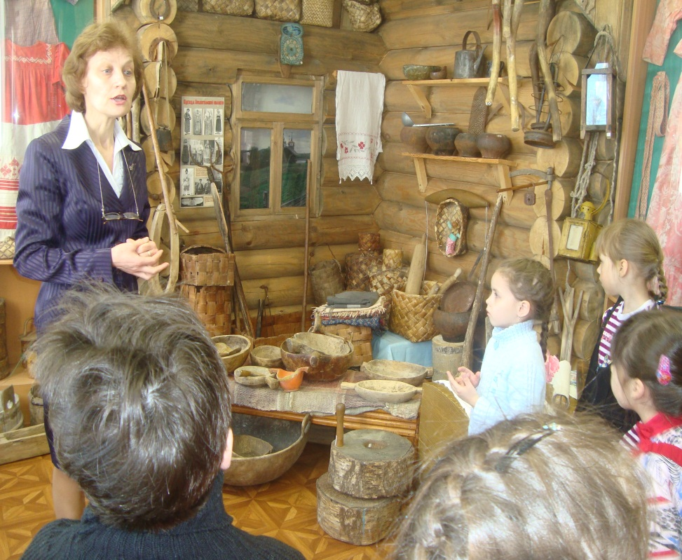
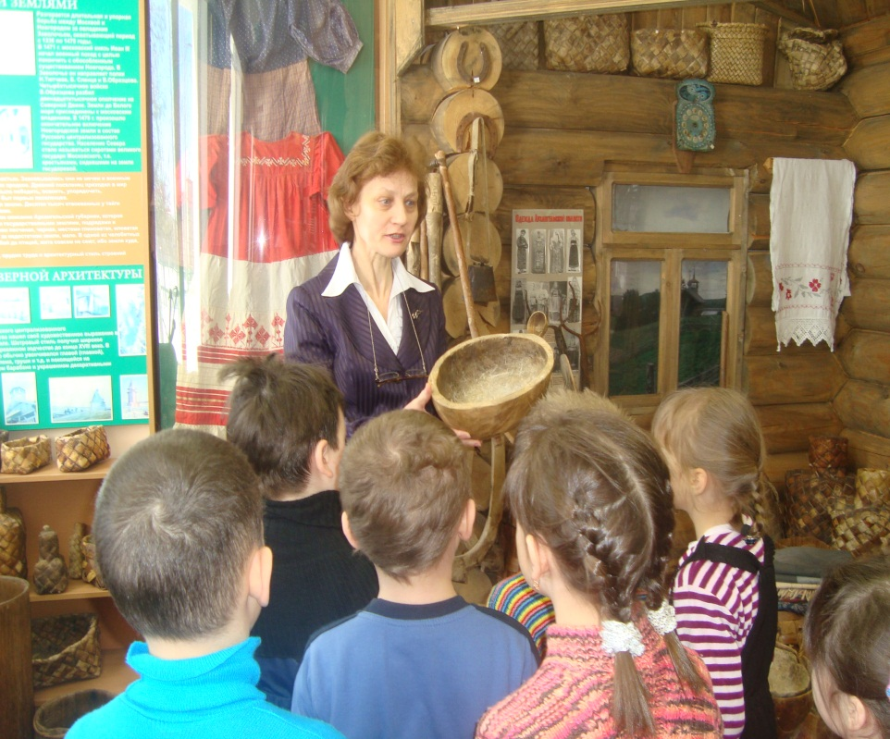
ЭКСКУРСИЯ В КРАЕВЕДЧЕСКИЙ МУЗЕЙ

Slide 16
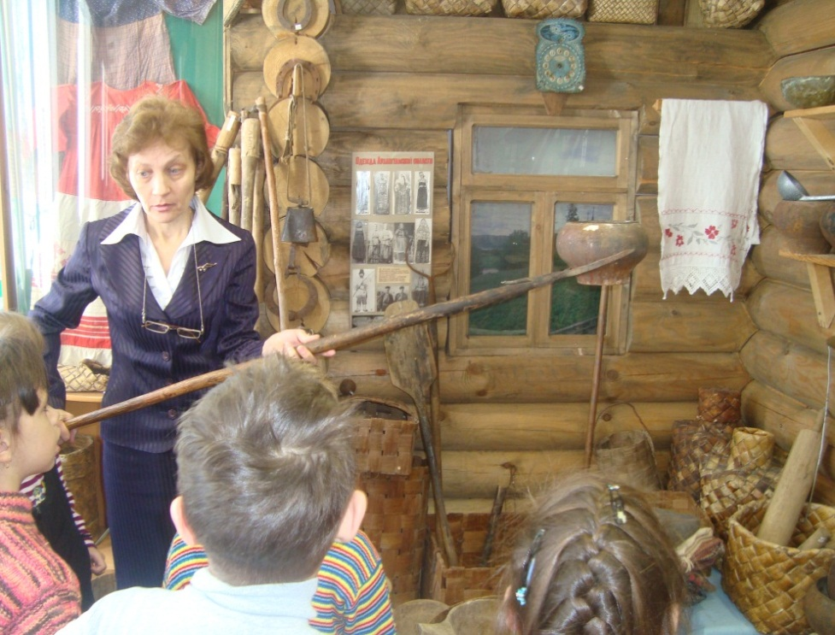
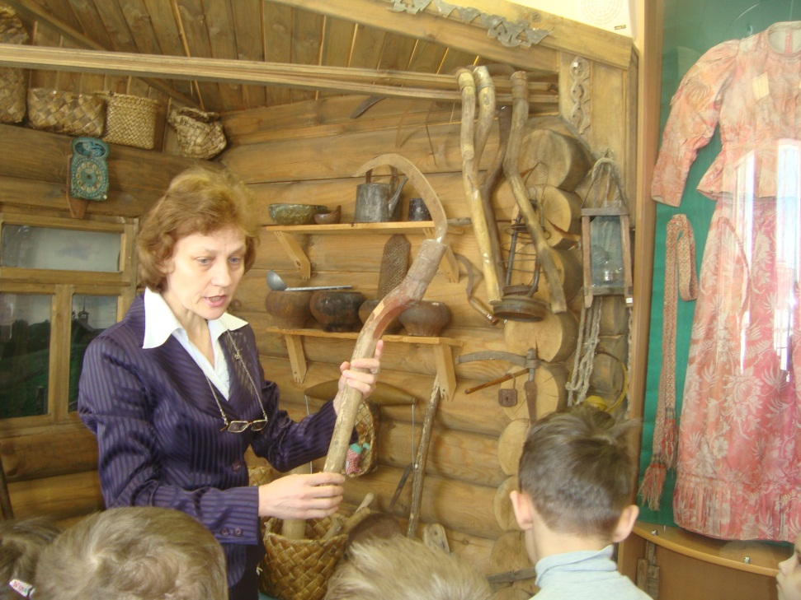
БЫТ ПОМОРСКИХ КРЕСТЬЯН

Slide 17
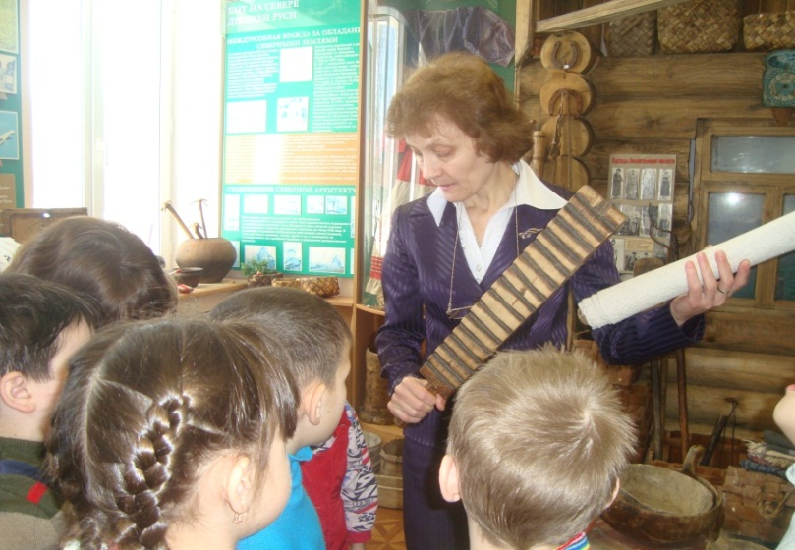
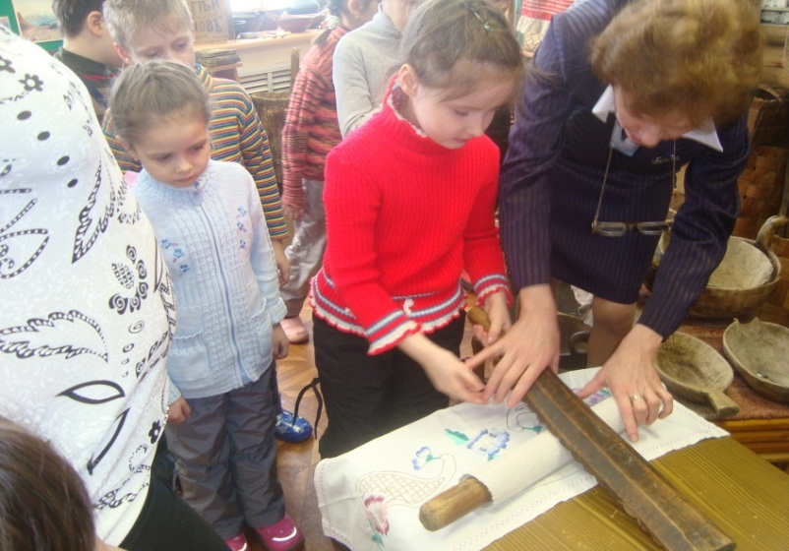
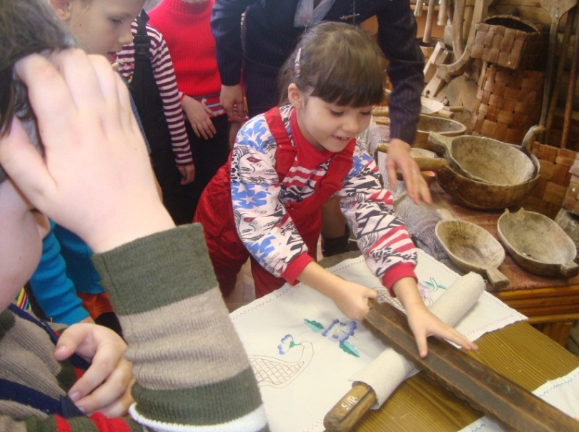
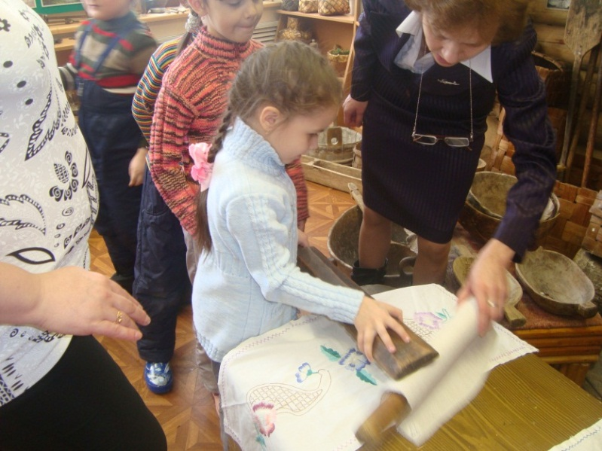
ДЕТИ С БОЛЬШИМ УДОВОЛЬСТВИЕМ ГЛАДИЛИ БЕЛЬЁ СТАРИННЫМ СПОСОБОМ

Slide 18
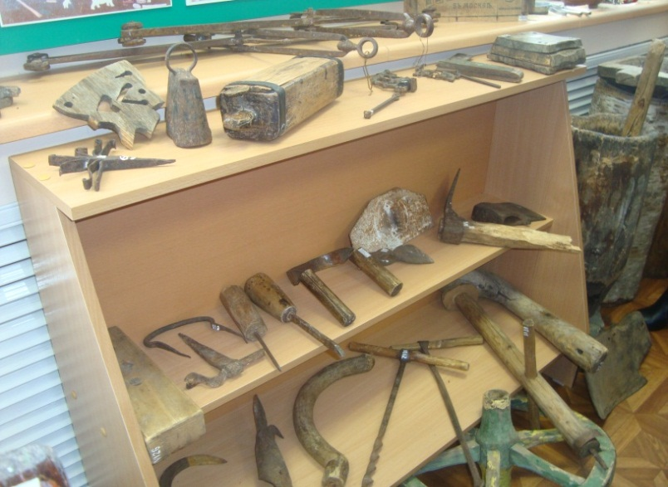
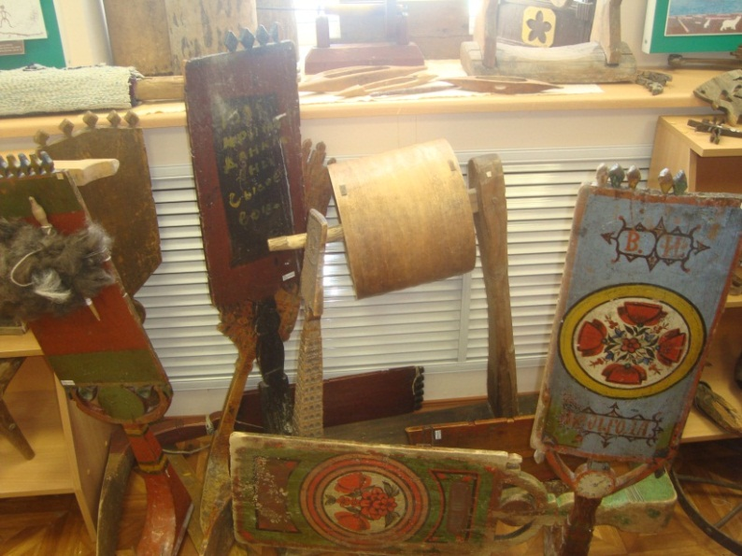
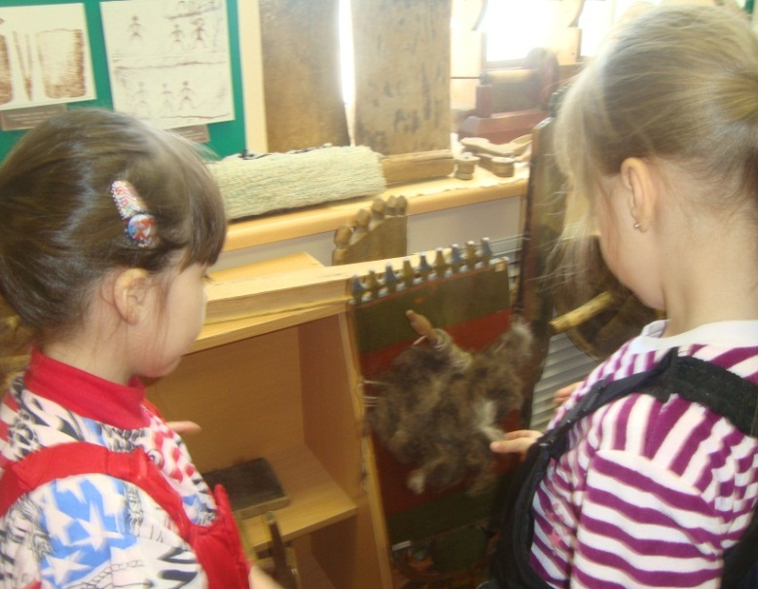
ДЕТИ С ИНТЕРЕСОМ СЛУШАЛИ РАССКАЗ О СТАРИННЫХ ПРЕДМЕТАХ БЫТА

Slide 19
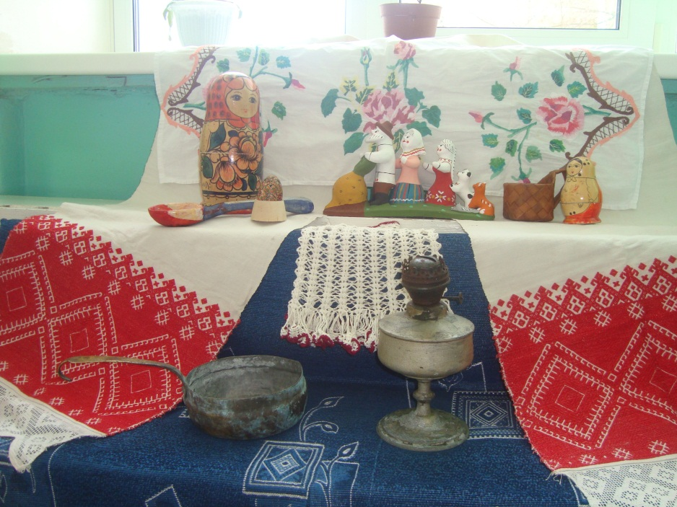
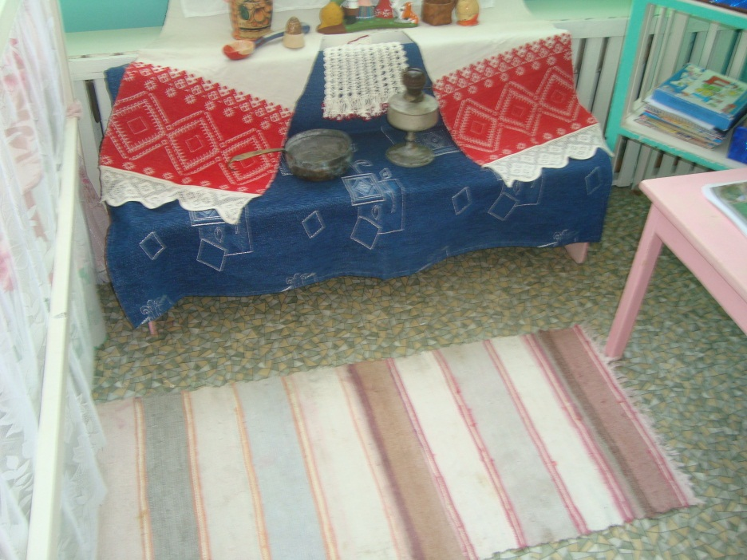
РОДИТЕЛИ ВОСПИТАННИКОВ ПРИНЯЛИ АКТИВНОЕ УЧАСТИЕ В СОЗДАНИИ МИНИ – МУЗЕЯ ПРЕДМЕТОВ СТАРИНЫ В НАШЕЙ ГРУППЕ

Slide 20
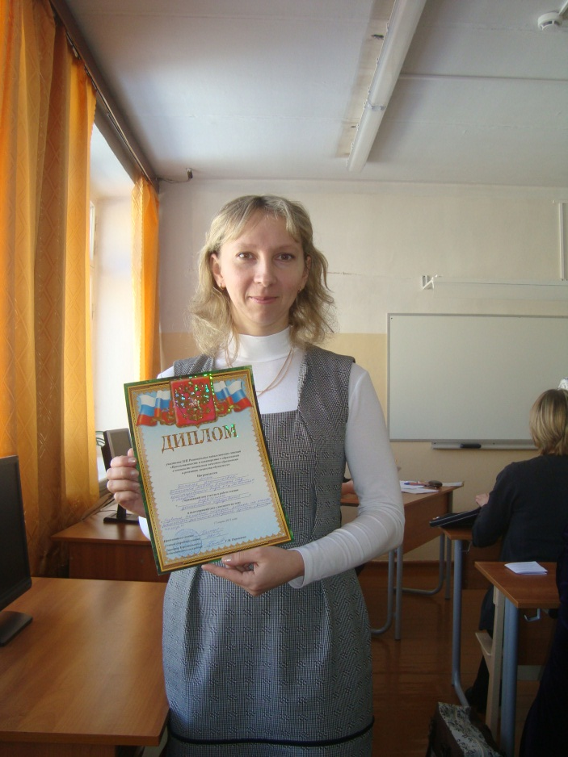
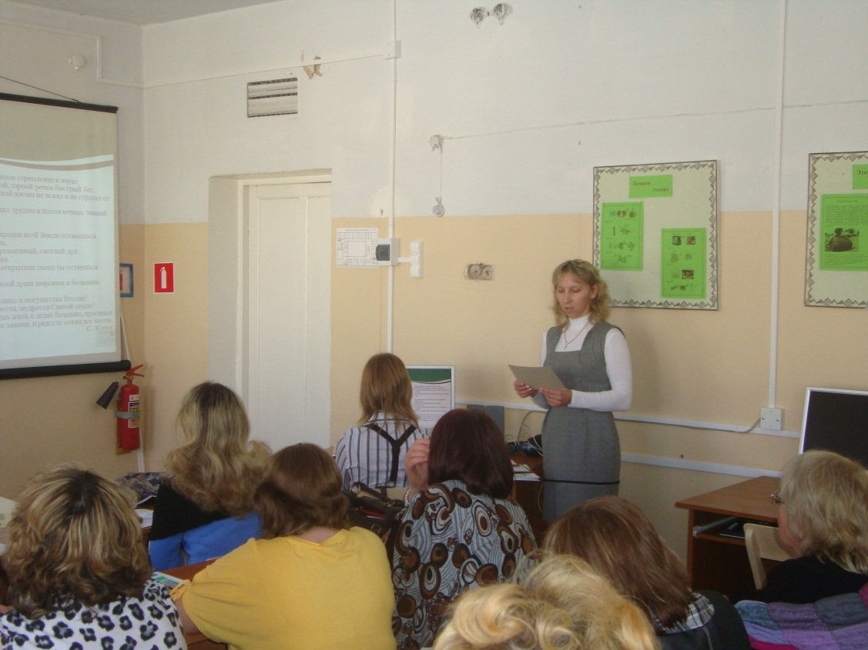
ВЫСТУПЛЕНИЕ НА XIII РЕГИОНАЛЬНЫХ ПЕДАГОГИЧЕСКИХ ЧТЕНИЯХ
ГОРОД КАРГОПОЛЬ

Slide 21
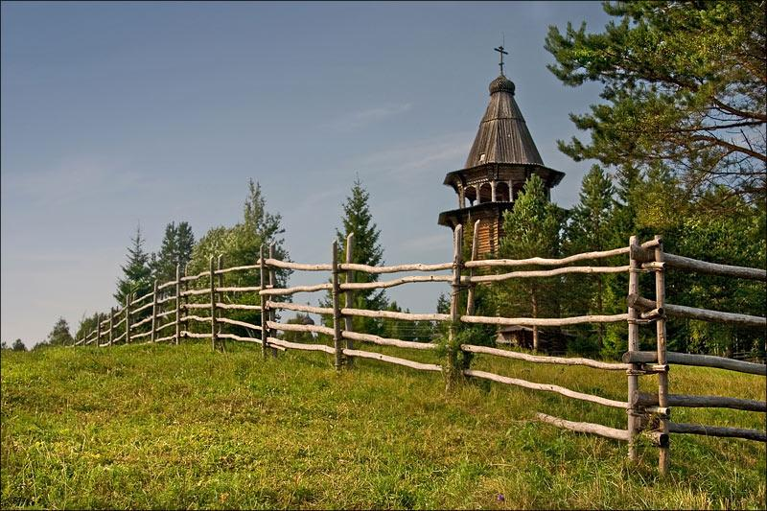
СПАСИБО ЗА ВНИМАНИЕ!

